Slide 1
计算方法习题课
2024.05.16 黄兆彬

Slide 2
作业题

Slide 3
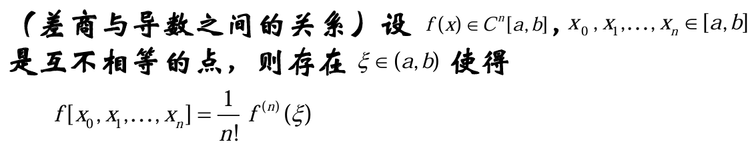
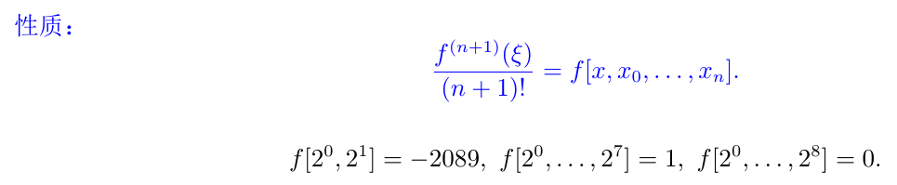
P45

Slide 4
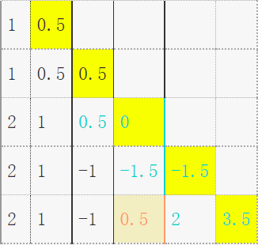
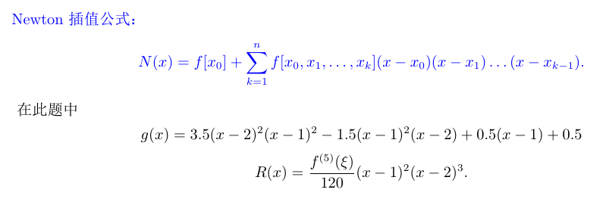
P45
Notes:
差商型hermite公式。

Slide 5
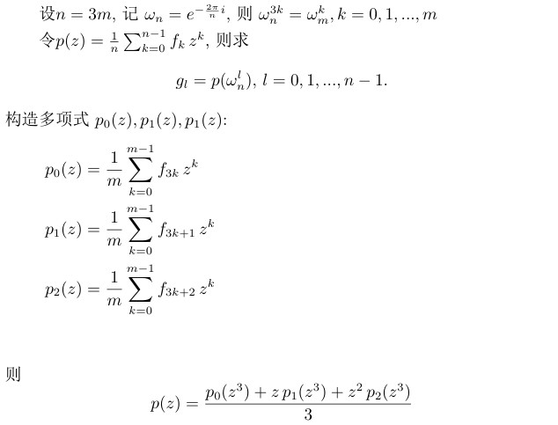
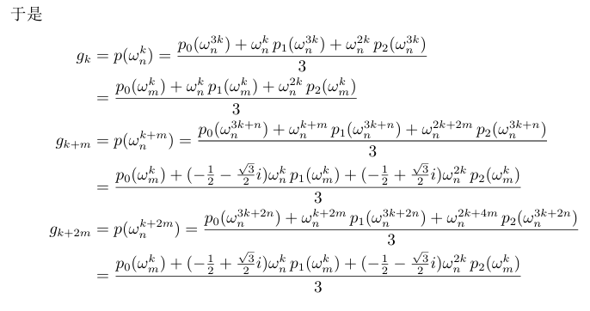
补充材料P56

Slide 6

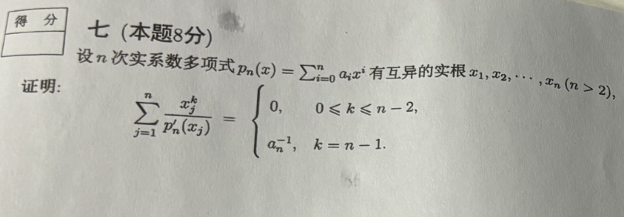

Slide 7
补充题

Slide 8
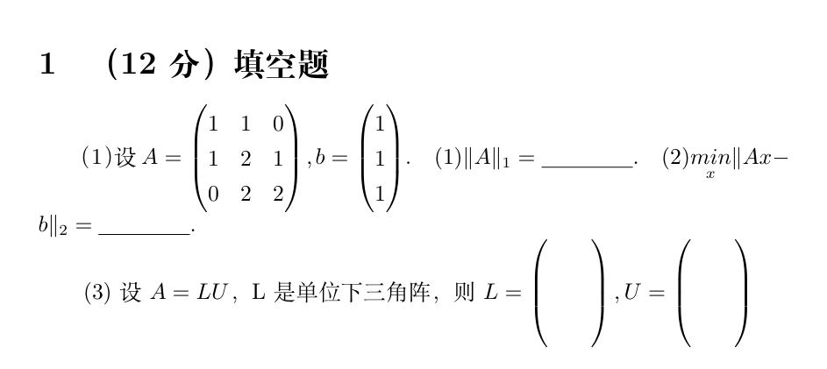
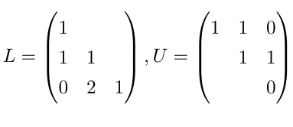
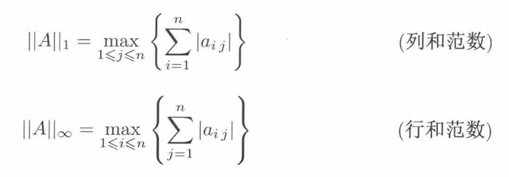
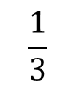
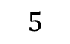
$$5$$
$$\frac{1}{3}$$
注意绝对值
如何记忆

Slide 9
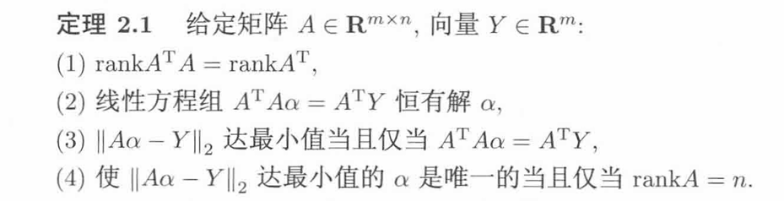
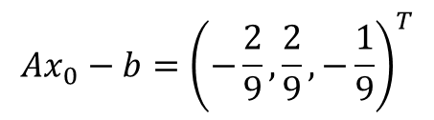

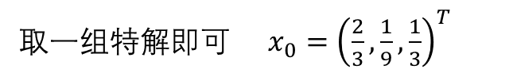

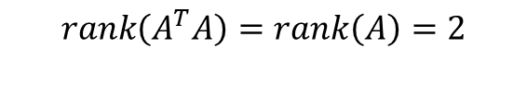
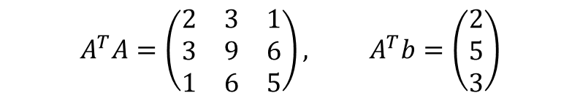


$$\frac{∂f}{∂x}=A^{T}\left(Ax−b\right)=0$$
$$f(x)={\left\|Ax−b\right\|}_{2}^{2}$$
$$A^{T}Ax=A^{T}b$$
$$A^{T}A=\left(\begin{matrix}2 & 3 & 1 \\ 3 & 9 & 6 \\ 1 & 6 & 5\end{matrix}\right), A^{T}b=\left(\begin{matrix}2 \\ 5 \\ 3\end{matrix}\right)$$
$$rank\left(A^{T}A\right)=rank\left(A\right)=2$$
取一组特解即可 $x_{0}={\left(\frac{2}{3},\frac{1}{9},\frac{1}{3}\right)}^{T}$
$$Ax_{0}−b={\left(−\frac{2}{9},\frac{2}{9},−\frac{1}{9}\right)}^{T}$$
Why？
$$\left\|Ax_{0}−b \right\|=\frac{1}{3}$$
定理 2.1(3)

Slide 10
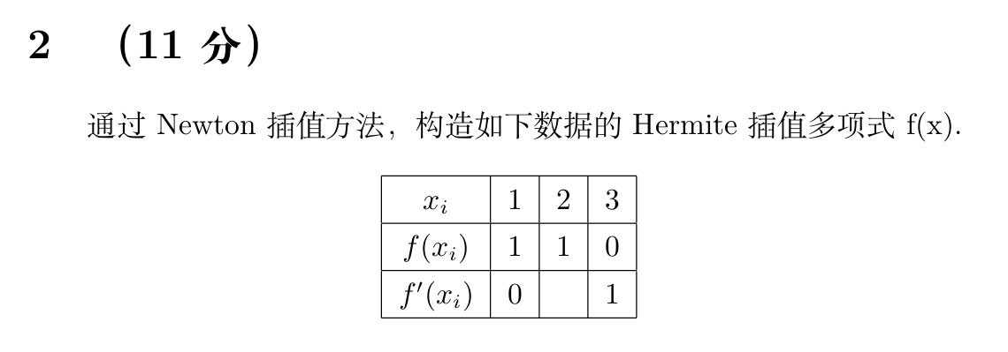
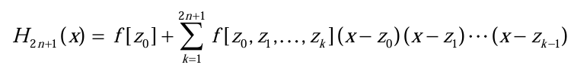
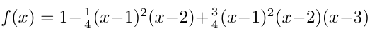
列差商表

Slide 11
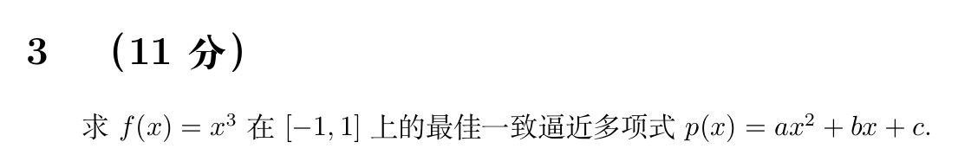
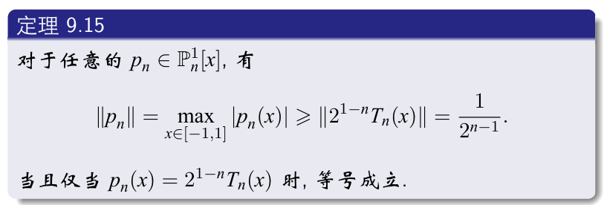
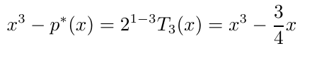

Slide 12
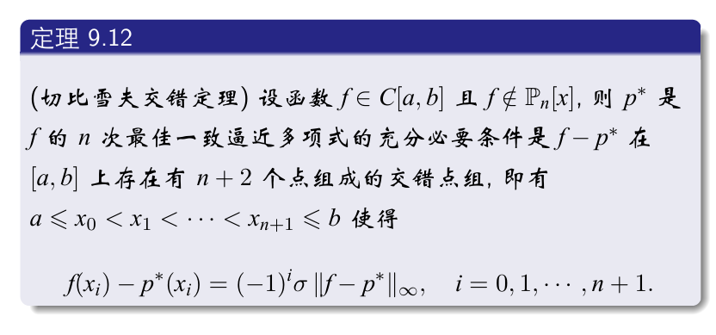
如果记不起切比雪夫多项式了，怎么办？
特别地，当区间对称，函数有奇偶性时，可以考虑用下面的结论
结论：区间[-1,1]上的函数$f(x)$的n次最佳一致逼近多项式为$p^{∗}(x)$, 则$f(−x)$的n次最佳一致逼近多项式为$p^{∗}(−x)$
证明？

Slide 13
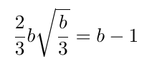
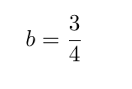


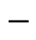
推论：如果$f(x)$还是奇函数，则$f(x)$的n次最佳一致逼近多项式为${−p}^{∗}(−x)$
补充材料P56
最佳一致逼近的唯一性
$$a=c=0$$
且 $b>0$ ($x^{3}−bx$应有n+2=4个交错点)
$$−$$

Slide 14
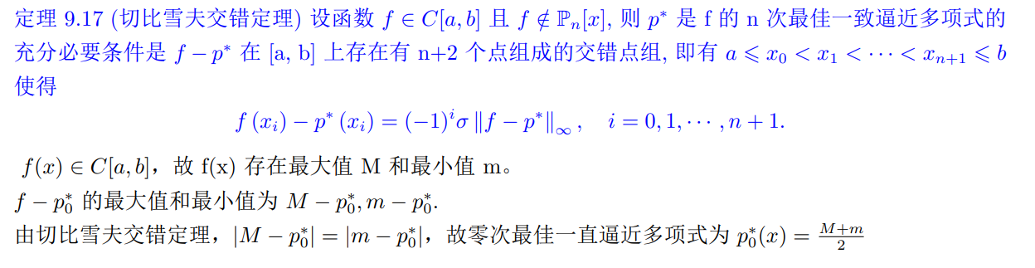

Slide 15
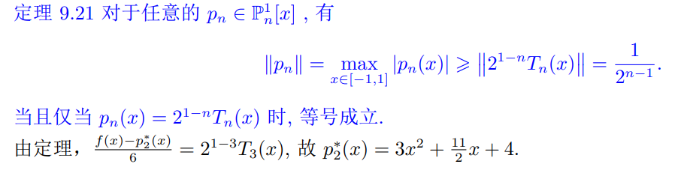

Slide 16
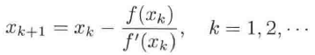
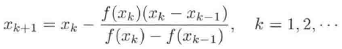
第三章 非线性方程求根
二分法（介值定理）
不动点迭代 (收敛的充分条件，一个区间的导数绝对值小于1)
Newton迭代（收敛阶、方程 、方程组）
弦截法（用差商近似导数）

Slide 17
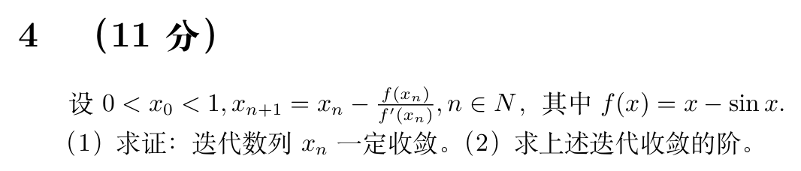
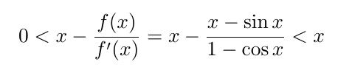
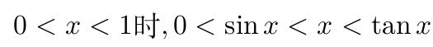
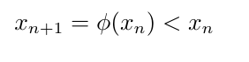
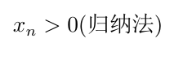
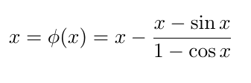
（1）
且
有界单调递减数列必有极限
或 牛顿迭代收敛，推出收敛到非线性方程$f\left(x\right)=0$的根

Slide 18
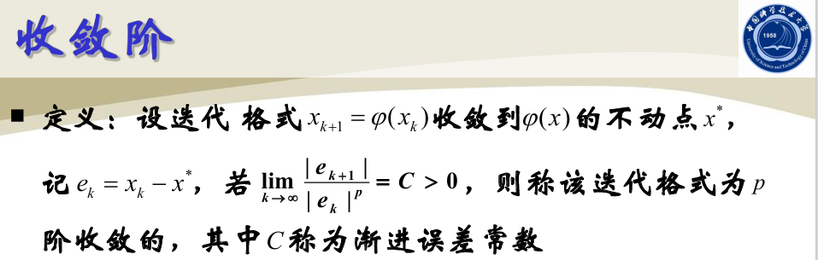
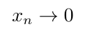
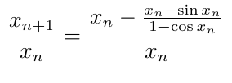
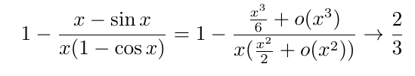
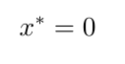
（2）迭代收敛的阶（按照定义）
一阶收敛

Slide 19
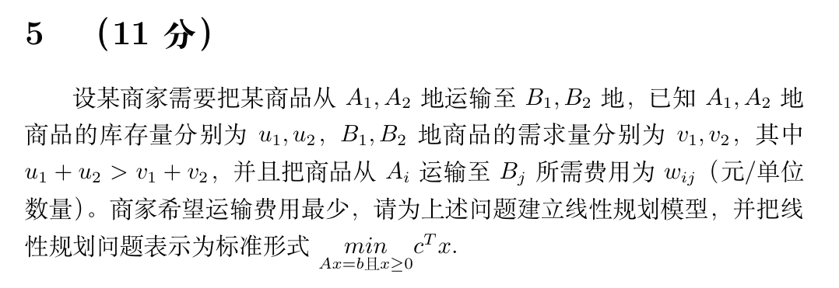
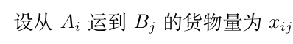
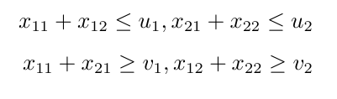
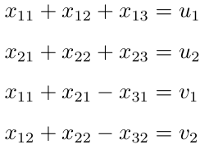
标准形式

Slide 20
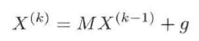
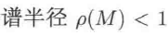
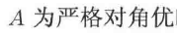
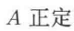


迭代收敛条件
充分必要条件：
Jacobi迭代:
充分条件(定理5.2)：
Gauss-Seidel迭代:
充分条件1(定理5.3)：
充分条件2(定理5.4)：
不满足充分条件也可能收敛
SOR迭代:
必要条件：
充分条件1：A对称正定且
充分条件2：A对角优且
$$0<ω<1$$

Slide 21


Slide 22


Slide 23




$$\frac{k−1}{n}$$
$$\frac{k}{n}$$

Slide 24



Slide 25



Slide 26


Slide 27





一阶的泰勒展开
Why?

Slide 28








估计值
真实值
需要泰勒展开到 $h^{2}$
化简整理？
局部截断误差：

Slide 29



Slide 30



Slide 31


